Slide 1
Сравнение реализаций пользовательских типов переменных в языках высокого уровня.
Объявление переменной нового типа данных:
Определение нового типа данных:
Объявление нового типа данных:
Структура tagStack
вещ data
stack prev
Конец-структура
Тип stack (у)tagStack
stack top
typedef struct tagStack{
double data;
struct tagStack* prev;
}*stack;
stack top;
type
stack=^tagStack;
tagStack=record
data: double;
prev: stack;
end;
var
top: stack;

Slide 2
Реализация процедуры вставки в стек:
объявление переменной
выделение памяти
сохранение адреса вершины стека
присвоение вершине стека адреса нового элемента
Процедура push(вещ d)‏
stack s=Выделить(stack)‏
s->prev=top
s->data=d
top=s
Возврат
Конец-прцедура
Procedure push(d: double);
var s: stack;
begin
s:=new(stack);
s^.prev:=top;
s^.data:=d;
top:=s;
end;
void push(double d){
stack s;
s=malloc(sizeof(struct tagStack));
(*s).prev=top;
s->data=d;
top=s;
}

Slide 3
Реализация процедуры выталкивания из стека:
объявление временной переменной для хранения адреса вершины стека
сохранение адреса вершины стека
присвоение вершине стека адреса предыдущего элемента
освобождение памяти
void pop(){
stack tmp;
fprintf(stdout, "%g\n", top->data);
tmp=top;
top=top->prev;
free(tmp);
}
Procedure pop;
var
tmp: stack;
begin
writeln(top^.data);
tmp:=top;
top:=top^.prev;
Dispose(tmp);
end;

Slide 4
Тестовая программа:
инициализируем глобальную переменную нулевым указателем
выполняем 1000 вставок в стек
выталкиваем все содержимое стека
var x: double;
i: integer;
begin
top:=nil;
for i:=0 to 1000 do
begin
x:=i*0.1;
push(x);
end;
while top<>nil do pop;
end.
int main(){
double x;
top=NULL;
for(x=0.0; x<1000; x+=0.1) push(x);
while(top!=NULL) pop();
return 0;
}

Slide 5
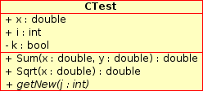
Объектно-ориентированное программирование
Парадигма ООП родилась из потребностей коллективной разработки, повтоного использования кода и сокрытия кода.
Центральное место в ООП занимает понятие пользовательского типа данных называемого классом, объединяющего под общим именем не только данные, но и функции.
Описание класса в соответствие с UML:

Slide 6
Переменные соответствующего типа называются объектами (или экземплярами) данного класса. Переменные - члены класса, называются его свойствами, а функции - члены класса, называются его методами.
В дополнение к классическому представлению типов данных, основанных на структурах данных, ООП вносит в него принципиально новые черты, которые можно разделить на следующие группы:
инкапсуляция;
наследование;
полиморфизм.

Slide 7
Инкапсуляция:
Свойства и методы класса могут быть открытыми или закрытыми для пользователя (программиста, который использует этот класс). В конкретных реализациях языков ООП это достигается использованием модификаторов public, private и (иногда) protected.
class Test{
public: int a;
private: int f(int a, int b){
return a+b;
}
public double getData({ return c};
private: double c;
};
Test A;
int d;
d=A.a; //OK
d=A.f(2,6); //Error
double d1;
d1=A.c; //Error
d1=A.getData(); //OK

Slide 8
Наследование:
можно расширить возможности класса посредством наследования.
class TestA{
public: TestA():c(3.1415){c*=2; } //Конструктор
~TestA(){} //Деструктор
private: double c;
public: double getData({ return c}
double x;
protected: int q;
};
TestB B;
B.s; //OK
B.x; //OK
B.c; //Error
B.q; //Error
class TestB: public TestA{
int s;
public: int f(int a){return a*q}
};

Slide 9
Полиморфизм: поведение, зависящее от контекста.
Перегрузка (overloading):
class Test2{
...................
double f(int a){return a*2.0}
double f(double a){return a/2.0; }
...................................
};
double c;
c=f(3); // c=6;
c=f(3.0);// c=1.5

Slide 10
Переопределение(overriding):
class Test3{
public: virtual int g(int a){return a*a;}
virtual int g1(int a)=0;
};
class Test4:public Test3{
public: virtual int g(int a){ return a+4; }
};
Test3 D3;
Test4 D4;
int c;
c=D3.g(3) // 9
c=D4.g(3) //7
c=((D3)D4).g(3) //9

Slide 11
Модель составных компонентов - COM-технология, реализует ООП на двоичном уровне. В настоящее время COM-объекты называются объектами ActiveX
Пример, объектная модель Microsoft Office:
var Word, Doc
Word=new ActiveXObject("Word.Application");
Word.Visible=false;
Doc=Word.Documents.Add();
Doc.Content.Bold=1;
Doc.Content.Font.Size=32;
Doc.Content.Text="Попробуйте автоматизировать работу с Microsoft Word";
Doc.SaveAs("C:\\temp-work\\Test.doc");
Word.Application.Quit();

Slide 12
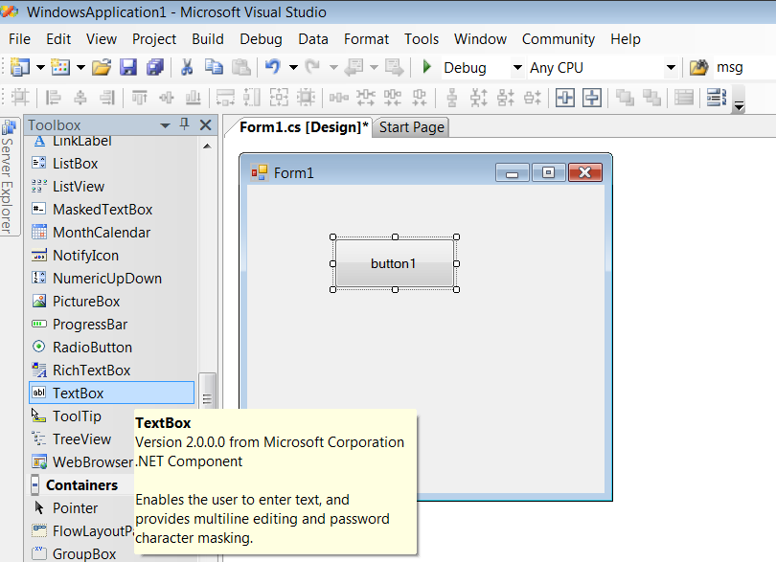
Визуальное программирование:

